Slide 1

DESARROLLO DE LA INFANCIA
MTRA: DEYANIRA LIZBETH
QUEZADA GUTIÉRREZ

Slide 2
Se define la etapa del lactante como el periodo comprendido desde los 28 días a los 2 años de vida. Es una época de grandes cambios físicos y de hitos en su desarrollo. En su primer año de vida, el lactante alcanza el mayor índice de crecimiento de toda su vida: triplica su peso el primer año y crece 25 cm y 10-12 cm el primer y segundo año respectivamente.

Slide 3
Hitos claves en el desarrollo
Las habilidades como dar el primer paso, sonreír, saludar o decir sus primeras palabras son indicadores o hitos que nos permiten ver el desarrollo cognitivo de los niños. Cada niño evoluciona a su propio ritmo, sin embargo, los indicadores de desarrollo brindan una idea general de los cambios que hay que esperar a medida que crece el niño.
El bebé es un ser activo, dotado de unas capacidades innatas muy poderosas para conseguir la atención a sus necesidades. En la maduración y desarrollo cerebral del niño pequeño influye tanto la genética como la interacción con el mundo que lo envuelve y que le da lo que va necesitando tanto física como psicológicamente para su crecimiento personal. Todo lo que el niño pueda observar, copiar y experimentar, contribuirá a un adecuado desarrollo.
Por tanto, los padres juegan un papel esencial abrazando, cantando, acariciando… a su hijo, porque lejos de malcriarlo, le ayuda a su desarrollo y permite que se sienta seguro y querido.

Slide 4
Desarrollo motor grueso
Durante los primeros 18 meses de vida pasa de ser un recién nacido inmóvil, a un niño capaz de caminar y explorar el entorno. Para conseguir esto es necesario que se produzca la siguiente secuencia de eventos:
A los 3 meses control cefálico.
A las 6-8 semanas en posición boca-abajo eleva el tronco 45º.
A los 6 meses se sienta con apoyo.
A los 8 meses se sienta sin apoyo.
A los 8-9 meses comienza el desplazamiento autónomo: gateando, sobre las nalgas, reptando…
A los 12 meses puede dar sus primeros pasos.
A los 18 meses camina sin ayuda y salta con las dos piernas.
A los 2 años sube y baja escaleras sin alternar sus pies.
Un motivo frecuente de consulta es el pie plano que presentan los niños al caminar, lo cual es fisiológico en esa época de la vida. Entre otras causas, se encuentra la presencia de una almohadilla grasa que después desaparece.
Las piernas en paréntesis o en silla de montar son otra característica frecuente en menores de 2 años y hasta los 3 años.

Slide 5
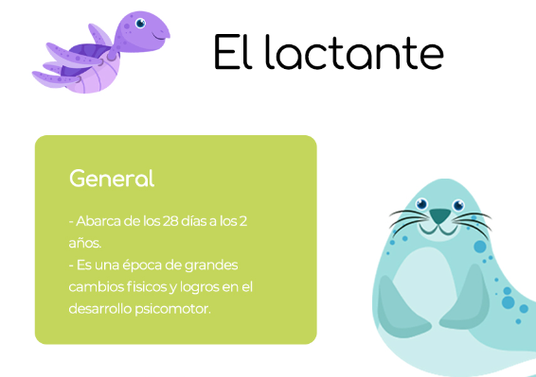
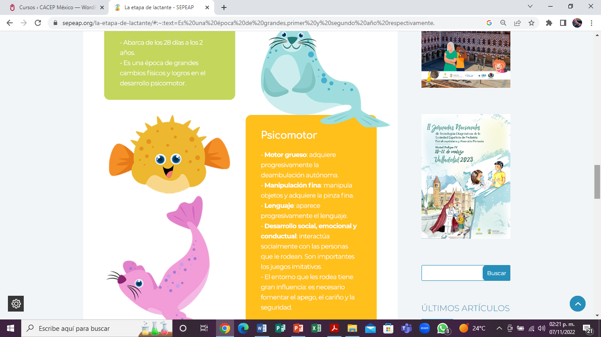

Slide 6
Desarrollo motor fino
A los 3-4 meses el lactante comienza a prestar atención a sus manos, a los 4 meses es capaz de alcanzar juguetes, a los 6 meses puede pasar objetos de una mano a otra haciendo prensión con toda la mano y a los 10 meses ya lo hace mediante la pinza digital (pulgar-dedo índice/medio). Durante el primer año no existe una mano dominante.
Audición
La audición se desarrolla tempranamente, tanto que es capaz de percibir sonido intraútero.
El recién nacido se queda quieto al oír voces, se tranquiliza con la voz de su madre y se alarma con los ruidos fuertes. Hacia las 6 semanas responde a la voz de la madre, aunque no pueda verla.

Slide 7
Visión
El ojo del recién nacido tiene una correcta anatomía, pero su capacidad funcional es inmadura.
Necesita recibir estímulos para que su sistema visual madure adecuadamente.
El recién nacido es capaz de distinguir entre la luz y la oscuridad. Al mes es capaz de fijar la mirada y seguir un objeto en un ángulo de 90º, y a las 6 semanas debe ser capaz de establecer contacto visual con la madre y reaccionar a expresiones faciales. La percepción de los colores se inicia hacia los 2-3 meses. A los 6-7 meses el niño no solo reconoce las caras, sino que es capaz de distinguir diferentes expresiones faciales.
El cambio del color del iris se produce en los primeros 6 meses, pero puede retrasarse hasta los 12 meses.

Slide 8
Lenguaje
El lactante tiene un gran interés social y comunicativo con otros seres humanos.
Se comunica de forma precoz a través de expresiones faciales y sonidos básicos (gorgoritos a los 3-4 meses: “aa, aa”). A los 7-8 meses pronuncia bisílabos como papá y mamá de forma inespecífica. A los 12-13 meses hace uso adecuado de papá y mamá y entiende el no. A los 18 meses es capaz de decir unas 10 palabras.
Es importante saber que existe una gran variación en la adquisición del lenguaje. El mayor desarrollo del habla ocurre en torno a los 2 años.

Slide 9
Desarrollo social, emocional y conductual
La sonrisa social (voluntaria) a las 6 semanas es un hito muy importante y muy constante. Significa que el bebé sonríe en respuesta a alguien que le sonríe directamente.
Durante los siguientes meses, el lactante muestra cada vez mayor respuesta social. Por eso, en esta etapa es muy importante el inicio de los “juegos” (cantando, mostrando cuentos, conversando…). A los 8 meses muestra ansiedad y disgusto cuando se separa de la madre y a los 10 meses dice adiós con la mano. A los 12 meses empieza un primer esbozo de su personalidad y carácter y comienza a responder a su nombre pudiendo integrarse más en su entorno.
A los 18-24 meses disfruta con el juego simbólico y emplea juguetes pequeños, muñecas, cucharilla… como si fuera su equivalente real. Es bueno que compartamos tiempo de juego con él, ya que al niño le encanta que le animemos y le digamos lo bien que lo hace.
Una vez conseguida la movilidad, el niño comienza a explorar el entorno y requiere atención y supervisión constante. En esta etapa mostrará mayor independencia y comenzará con conductas desafiantes, por lo que habrá que imponer control y disciplina, a la vez que se permite que aprenda de sus propias experiencias.

